Slide 1
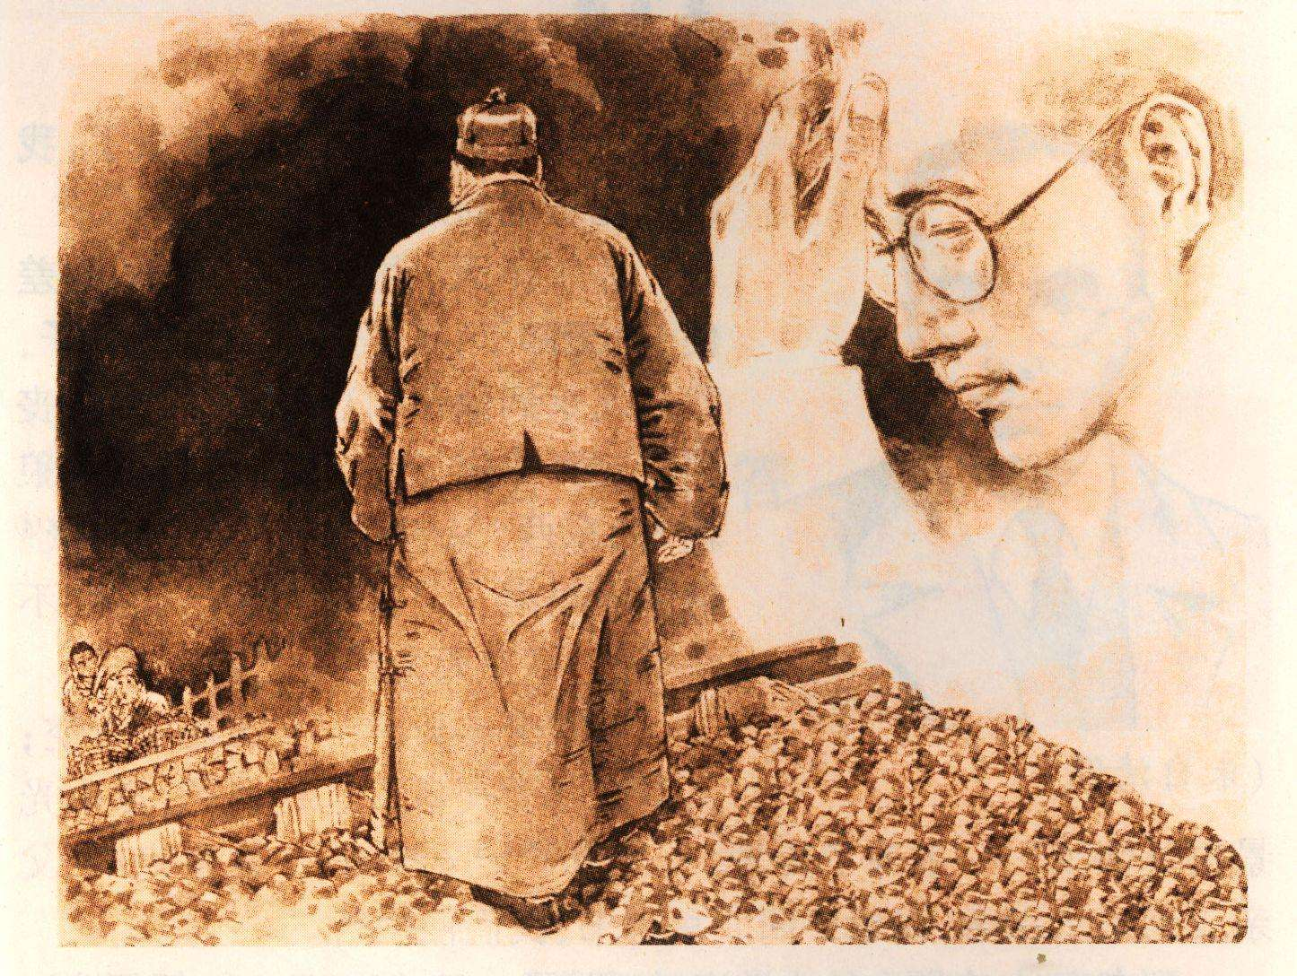

背 影
朱自清

Slide 2
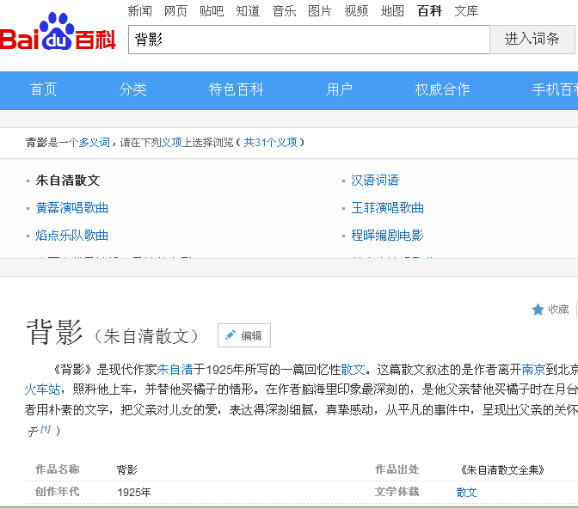
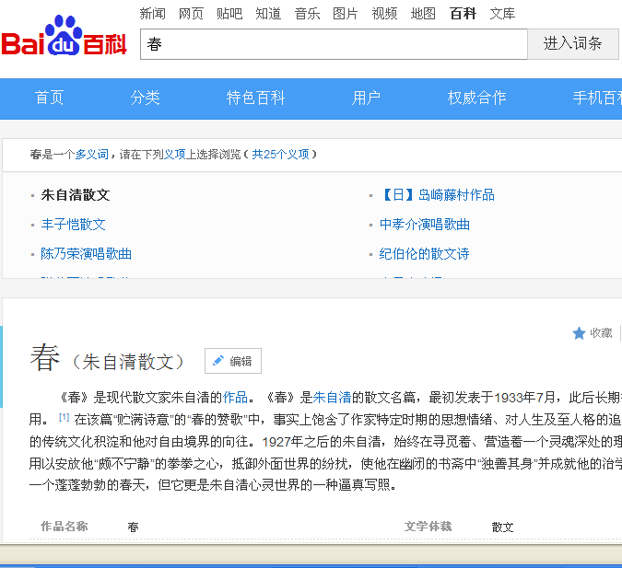
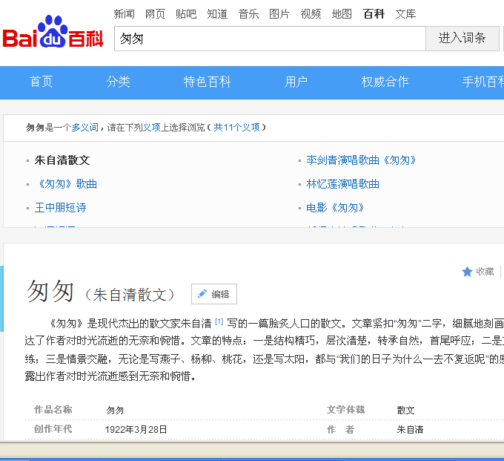
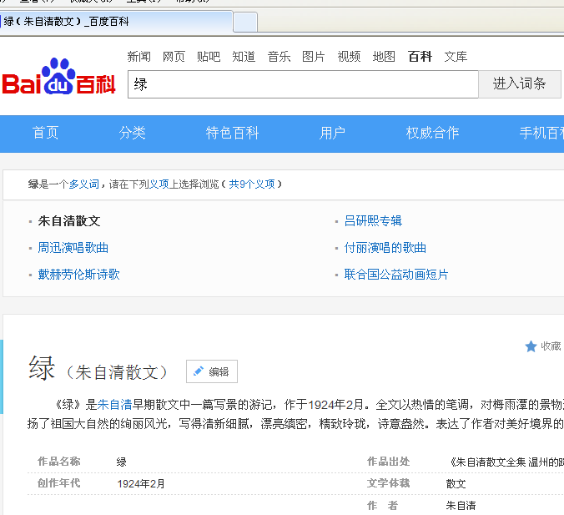

Slide 3

我写《背影》，就因为文中所引的父亲的来信里的那句话。当时读了父亲的信，真的泪如泉涌。我父亲待我的许多好处，特别是《背影》里所叙的那一回，想起来跟在眼前一般无二。我这篇文只是写实……
——朱自清

Slide 4
一封家书
我身体平安，惟膀子疼痛厉害，举箸提笔，诸多不便，大约大去之期不远矣。
——朱父家书

Slide 5
变式表达
阅读下面文字，再自读原文比较，你发现有什么不同，你更欣赏哪个版本，说说理由。
改写一：父亲穿过铁道，艰难地爬上了那边的月台。
改写二：我看见他戴着小帽，穿着马褂，棉袍,走到铁道边,下去尚不大难。可是他穿过铁道，要爬上那边月台,就不容易了。他手脚并用，显出努力的样子。

Slide 6
朱自清先生如是说
思想存在于词汇、字句、篇章、声调里。写文章时要学会“展示”，而少用“概括”的语言。

Slide 7
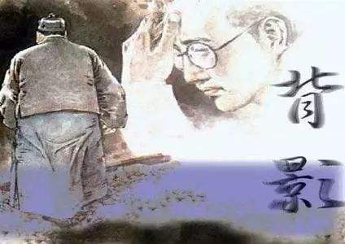
我看见他戴着黑布小帽， 穿着黑布大马褂， 深青布棉袍, 蹒跚地走到铁道边, 慢慢探身下去, 尚不大难。 可是他穿过铁道， 要爬上那边月台, 就不容易了。 他用两手攀着上面， 两脚再向上缩; 他肥胖的身子向左微倾， 显出努力的样子。

Slide 8
朱自清先生如是说
多多用心诵读各家各派的文字，获得那统一的文字或文脉。……
因为朗诵对于说话和作文也有帮助。
——摘自朱自清《诵读教学》

Slide 9
文中还有哪些地方表现了父亲的爱。

Slide 10
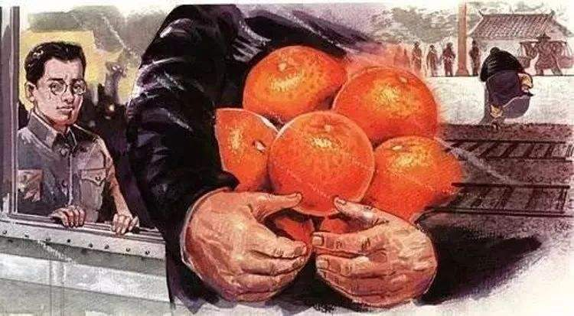
爸爸的爱是祸不单行的日子对儿子的宽慰
爸爸的爱是再三再三嘱咐后的终于不放心
爸爸的爱是靠车门椅子上的那件紫毛大衣
爸爸的爱是竭尽全力地攀爬那高高的月台
爸爸的爱是衣上的泥土与火焰般的朱红橘
爸爸的人一点也不帅
爸爸的身手一点也不矫健
但爸爸的爱却让我的泪流了下来

Slide 11
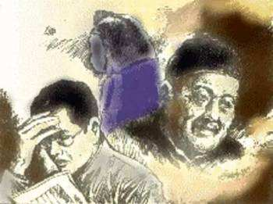
散文要读出文中那个“我”

Slide 12
读“我”
其实我那年已二十岁，北京已来往过两三次，是没有什么要紧的了。
我再三回劝他不必去。
我那时真是聪明过分，总觉得他说话不大漂亮，非自己插嘴不可，但他终于讲定了价钱；就送我上车。
我心里暗笑他的迂；他们只认得钱，托他们只是白托！而且我这样大年纪的人，难道还不能料理自己么？唉，我现在想想，那时真是太聪明了！
我说道：“爸爸，你走吧。”
我赶紧拭干了泪。怕他看见，也怕别人看见。

Slide 13

1915年，朱自清父亲包办朱自清婚姻，朱自清有怨言。父子生隙。
1916年，朱自清上北大后自作主张改“朱自华“为“朱自清”，父亲很生气。
1917年：父亲失业，祖母去世，家庭经济陷入困顿。朱自清二弟几乎失学。《背影》的故事就发生在这一年。
1921年，朱自清北大毕业参加工作，父亲为了缓解家庭经济紧张私自扣留了朱自清工资。父子发生剧烈矛盾。朱自清离家出走。
1922年，朱自清带儿子回家，父亲不准他进门，只能怅然离开。
1923年，朱自清再次回家，父亲不搭理他。父子开始长达多年冷战。
1925年，朱自清父亲写信给儿子：大约大去之期不远矣。朱自清在泪水中完成了《背影》。
——王君《生之苦痛与爱之艰难──《背影》再读》

Slide 14
我与父亲不相见已二年余了，我最不能忘记的是他的背影。
在晶莹的泪光中，又看见那肥胖的、青布棉袍黑布马褂的背影。唉！我不知何时再能与他相见！

Slide 15
错位的亲子之爱，不平衡的父子情转化为平衡。
——孙绍振

Slide 16
近几年来，父亲和我都是东奔西走，家中光景是一日不如一日。他少年出外谋生，独立支持，做了许多大事。哪知老境却如此颓唐！

Slide 17
《背影》所传达出来的“沧桑感”是沉重的，它潜隐在作品的字里行间。《背影》写的是一个时代和家庭的“大背景”下的人物的“小背影”。
——陈日亮：《<背影>：你读出了多少“背影”》

Slide 18
我慢慢地、慢慢地了解到，所谓父女母子一场，只不过意味着，你和他的缘分就是今生今世不断地在目送他的背影渐行渐远。你站立在小路的这一端，看着他逐渐消失在小路转弯的地方，而且，他用背影默默告诉你：不必追。
——龙应台《目送》

Slide 19
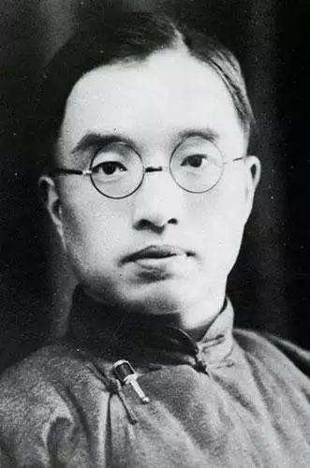
颠沛流离中寻觅一张安静的书桌，
先生眼含热泪写下了《背影》。
琢出文学史上第一父子情，
这背影里，
是父亲的慈爱与迂执，
艰难与努力，
困顿与挣扎。
这《背影》里，
是儿子的羞愧与伤悲，
感恩与忏悔，
沉重与泪花。
爱是担当是责任是无私，
爱是误解是等待是妥协，
在岁月面前没有赢家。
能爱时请竭尽全力去爱，
即使身已疲惫，
我们的灵魂也将不生一丝白发。
—— 2019年9月24日夜

